Slide 1
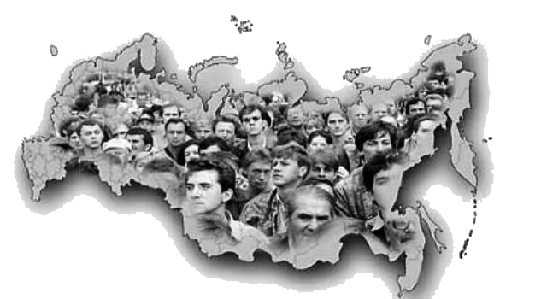
Мужчины и женщины. Прирост населения.

Slide 2
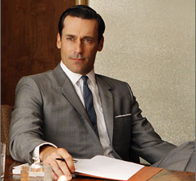
Мужчины
Мужчина — взрослый человек мужского пола, одного из двух полов внутри рода людей .

Slide 3
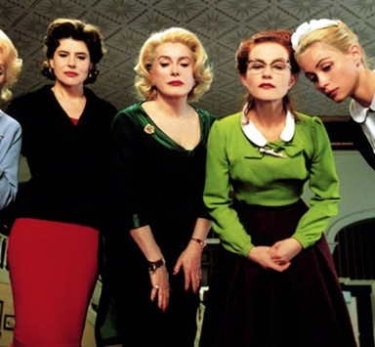
Женщины
Женщина — самка человека, один из двух полов, образующих род людей.

Slide 4
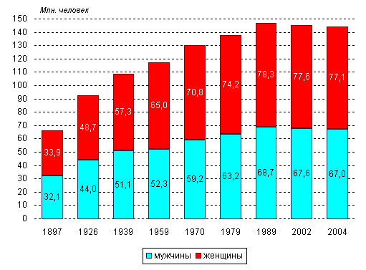
По данным переписи населения, в Российской Федерации на 9 октября 2002 года проживало 67605 тысяч мужчин и 77562 тысячи женщин.

Slide 6
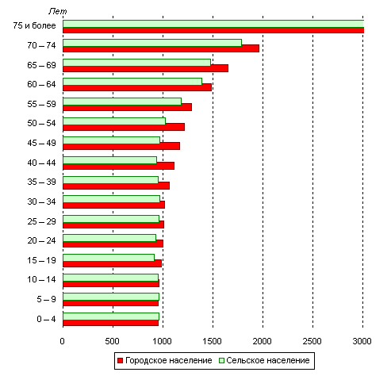
Превышение числа женщин над числом мужчин более выражено в городских населенных пунктах. Если на 1000 городских мужчин приходится 1165 женщин, то на 1000 сельских - 1099. В городе уже в группе 20-24 года численность населения обоих полов практически равна, а в возрастных группах 25 лет и старше преобладают женщины.

Slide 7
Продолжительность жизни
Продолжительность жизни – это переменная, которая зависит от уровня духовного развития, здорового образа жизни и жизненной задачи человека. Но что имеет начало – имеет и конец. Если рождение полагает начало физическому существованию, и, таким образом, есть причина, то смерть – освобождает от тела, это неизбежное следствие, которое, однако, не исчерпывает всех заложенных таким существованием причин.
В России средняя продолжительность жизни составляет лишь только 65.94 лет, у мужчин – 59.19 лет, а у женщин – 73.1 лет.

Slide 8
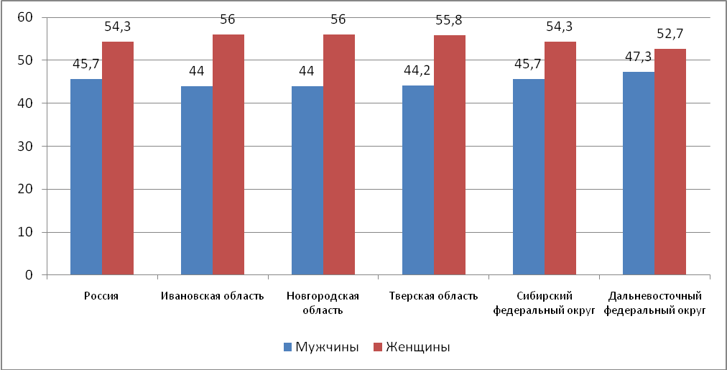

Slide 9
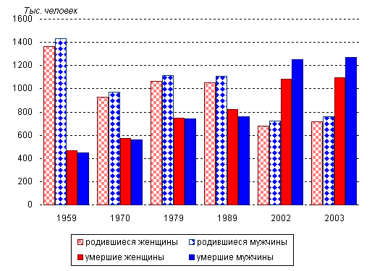
Соотношение полов при рождение, как известно, величина достаточно устойчивая. В России на каждые 100 новорожденных девочек регистрировалось 105-106 новорожденных мальчиков. А вот соотношение полов среди умерших менялось. Если в 1959 году на 1000 умерших мужчин приходилось 1044 умерших женщин, в 1970 году - 1025, 1979 году - 1007, 1989 году - 1077, то в 2002 году - 866 и в 2003 году - 859. Иначе говоря, доля женщин среди умерших снизилась с 51-52%% до 46%.

